Slide 2
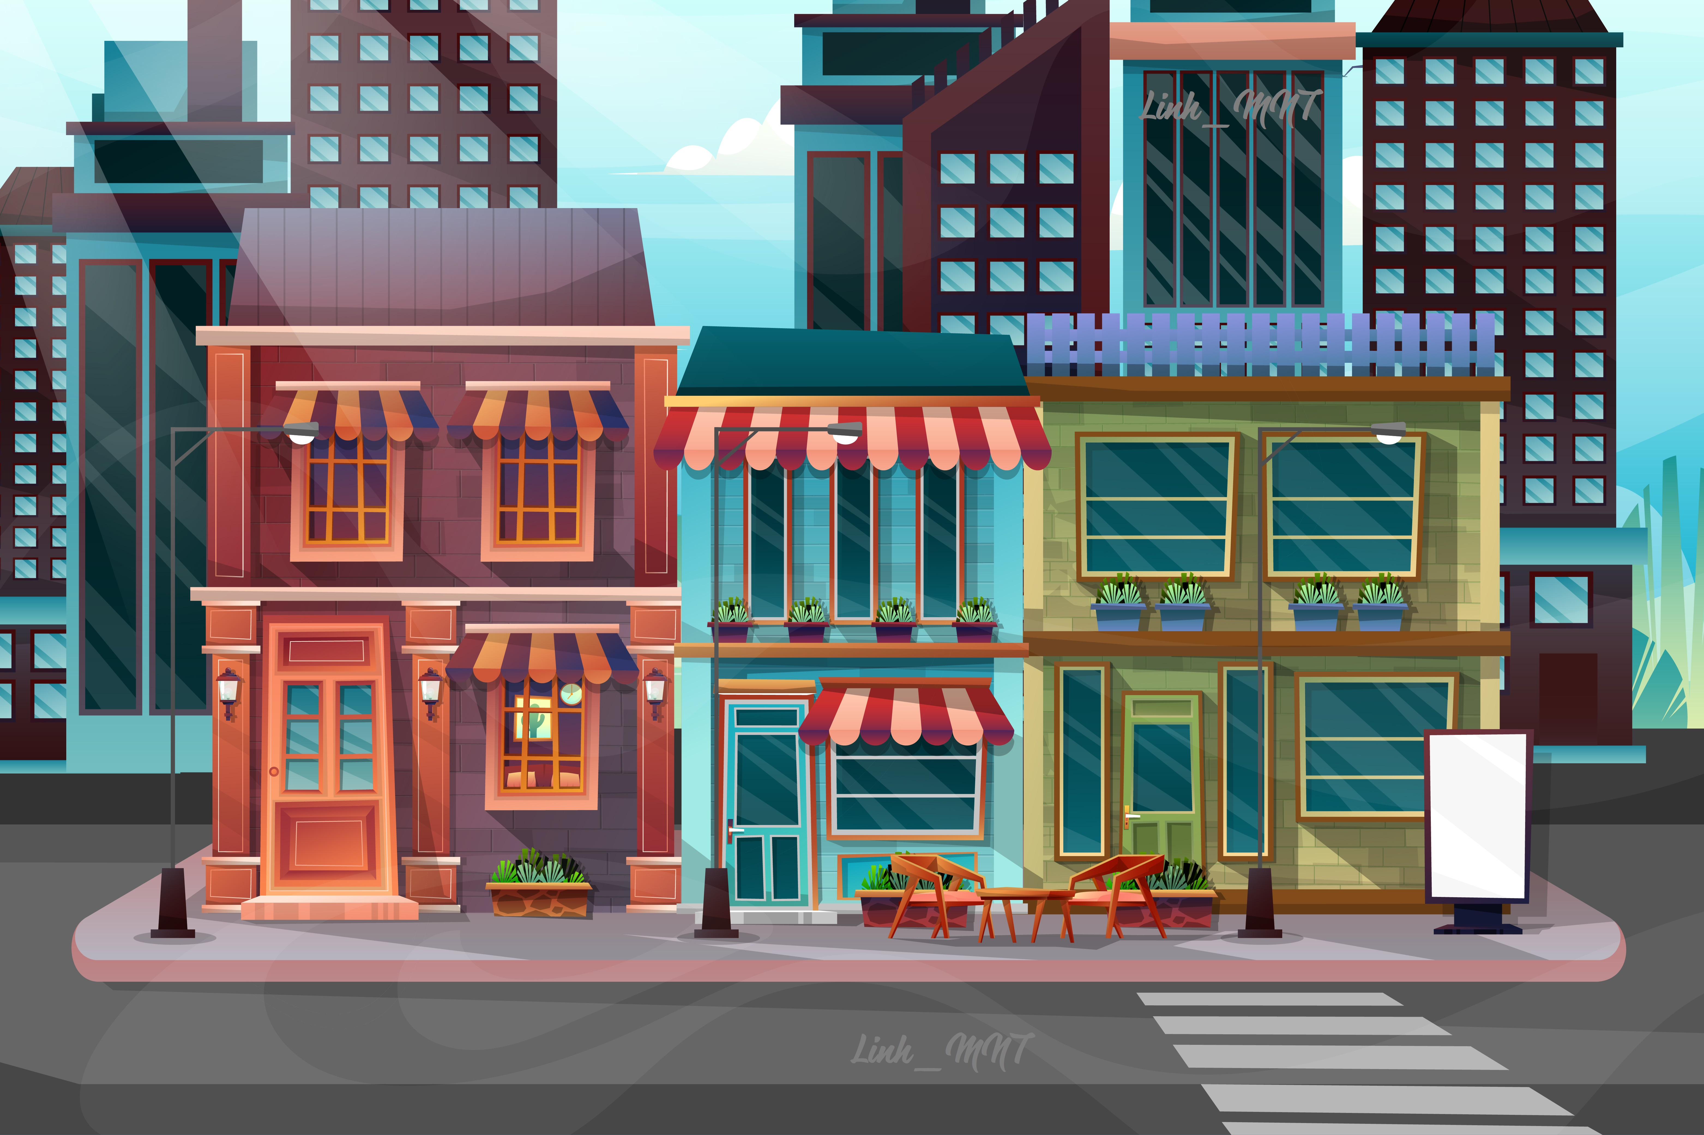




Slide 3
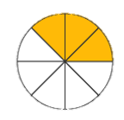



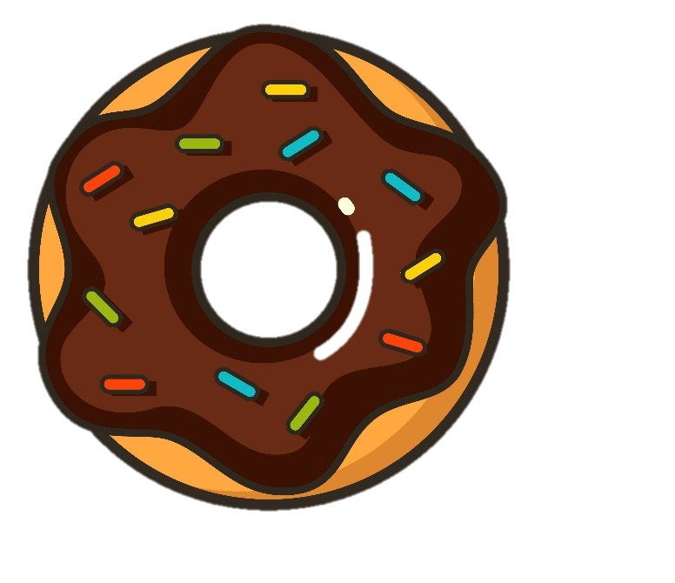

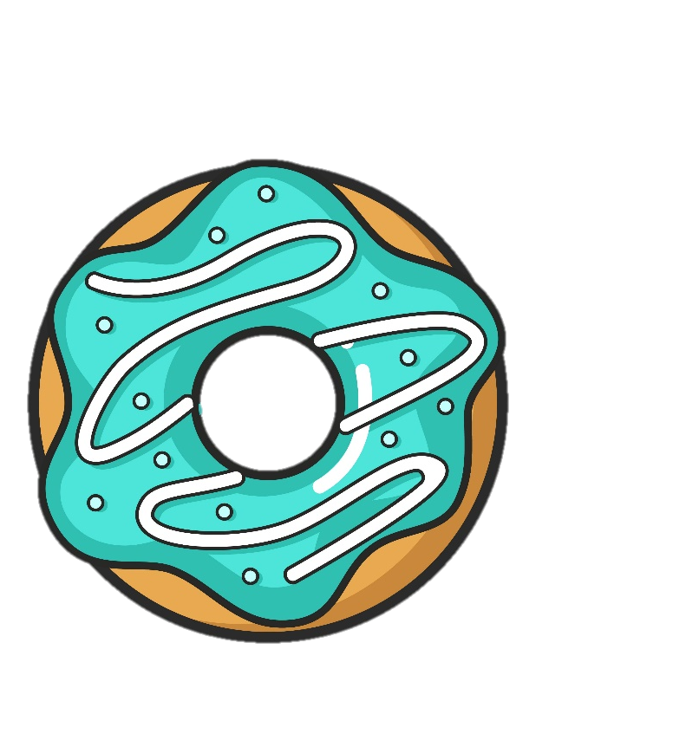


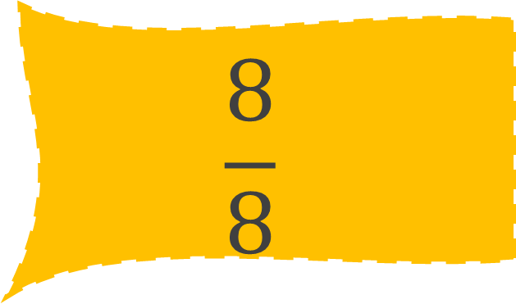
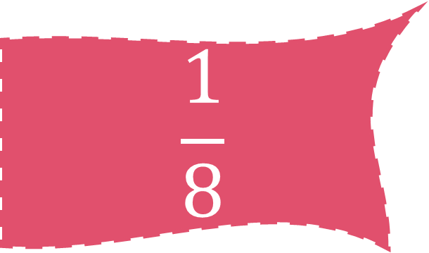
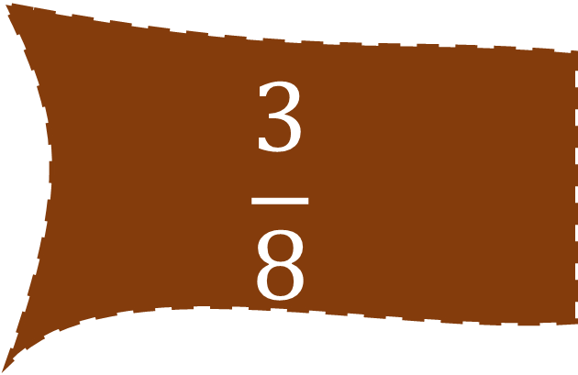
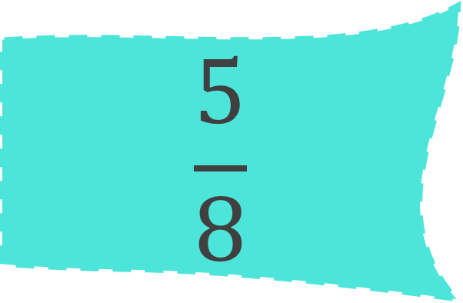
Câu 1:
Phân số hiển thị phần tô màu là:
$$\frac{1}{8}$$
$$\frac{3}{8}$$
$$\frac{5}{8}$$
$$\frac{8}{8}$$

Slide 4

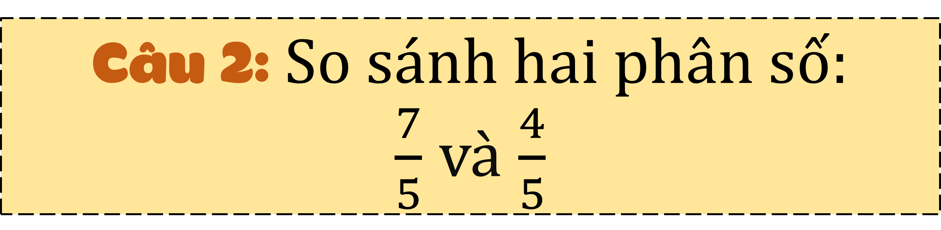
Câu 2: So sánh hai phân số:
$\frac{7}{5}$ và $\frac{4}{5}$
=
<
>

Slide 5
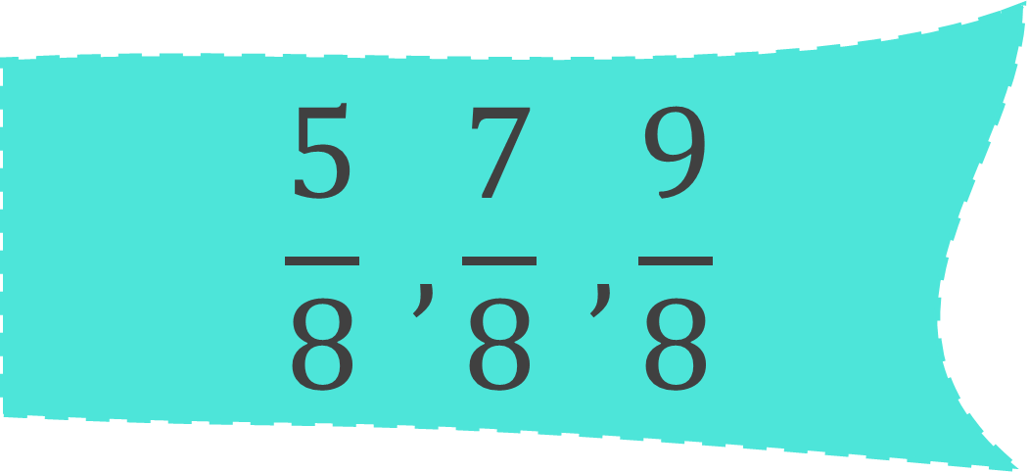
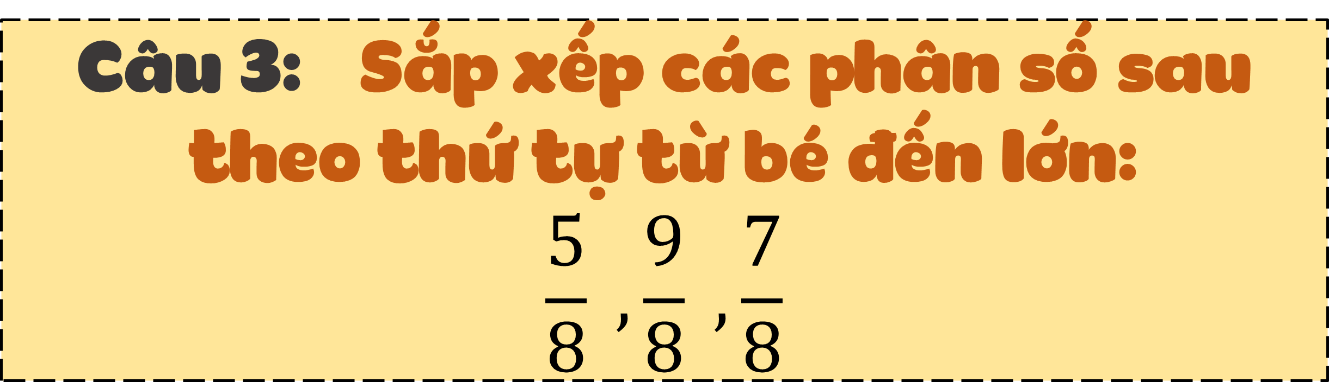
Câu 3: Sắp xếp các phân số sau theo thứ tự từ bé đến lớn:
$$\frac{5}{8} , \frac{9}{8} , \frac{7}{8}$$
$$\frac{5}{8} , \frac{7}{8} , \frac{9}{8}$$

Slide 6
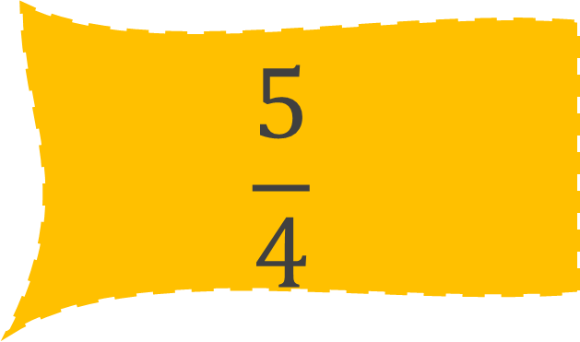

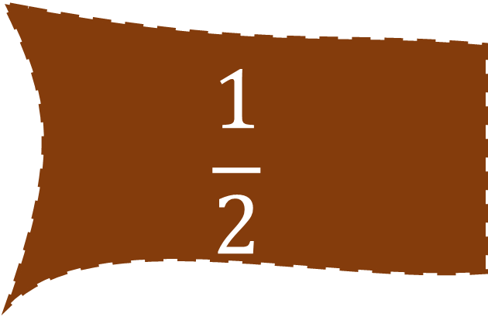
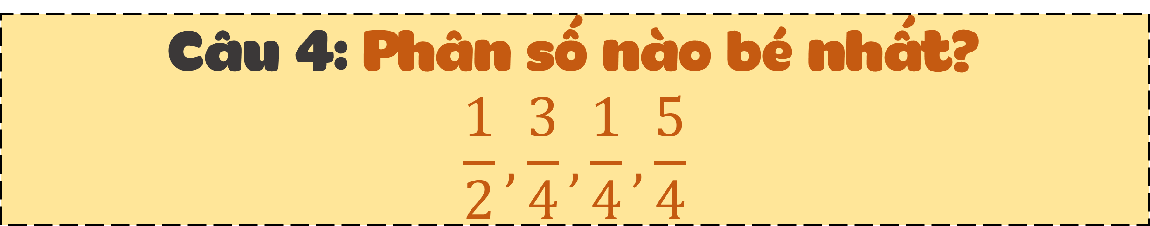

Câu 4: Phân số nào bé nhất?
$$\frac{1}{2}, \frac{3}{4}, \frac{1}{4},\frac{5}{4}$$
$$\frac{1}{4}$$
$$\frac{1}{2}$$
$$\frac{3}{4}$$
$$\frac{5}{4}$$

Slide 7



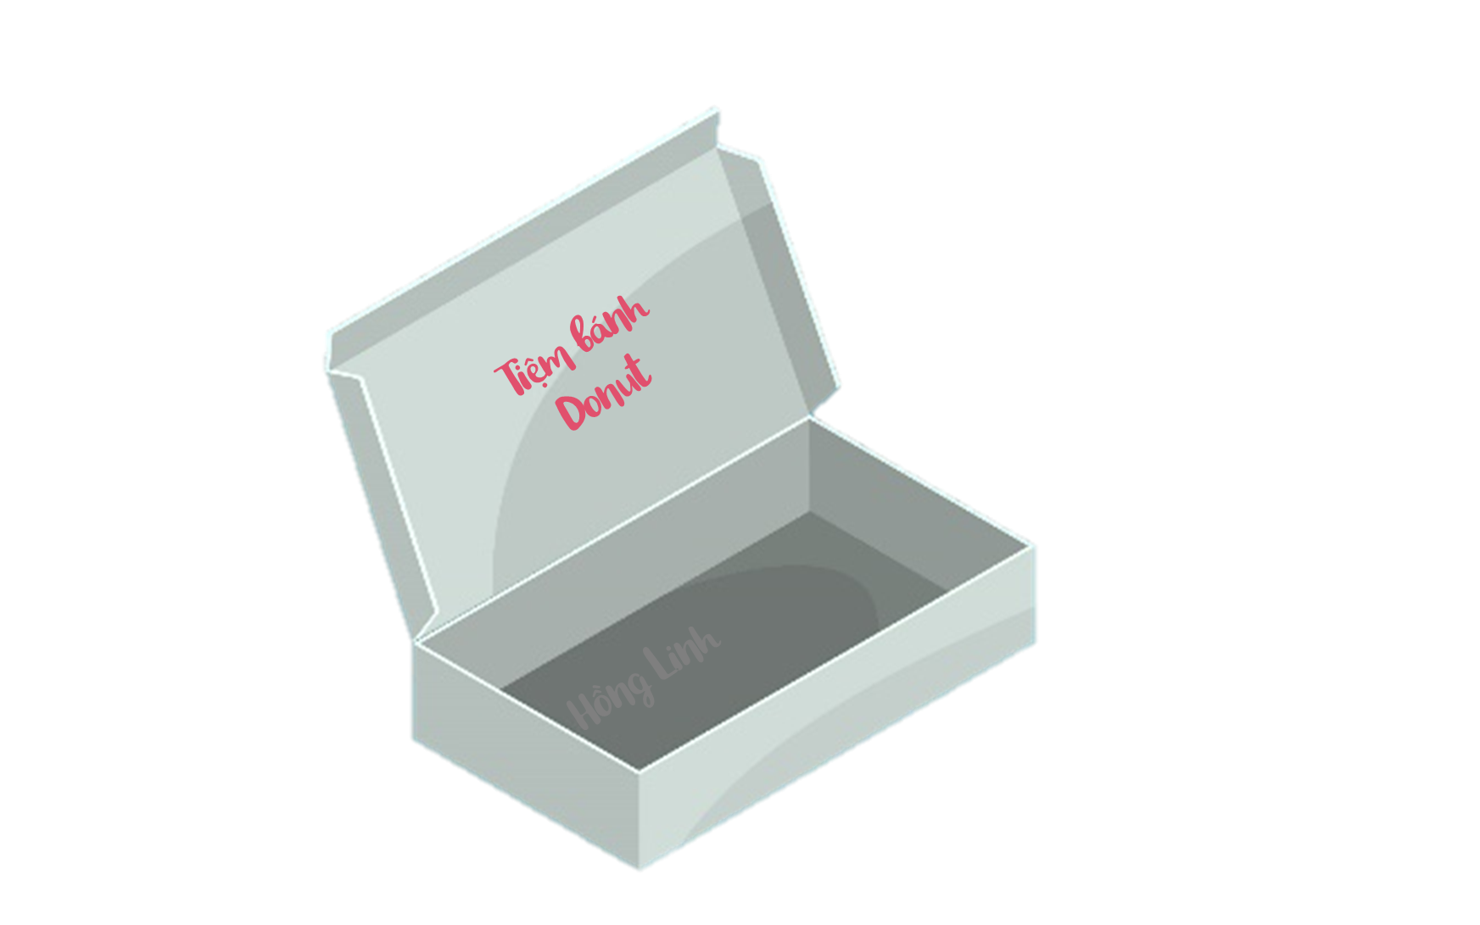
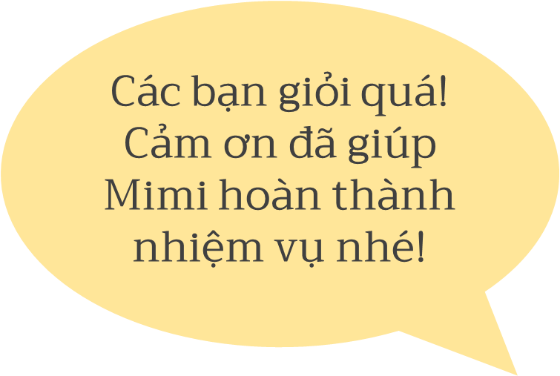

Slide 8


KHÁM PHÁ

Slide 9




Slide 10
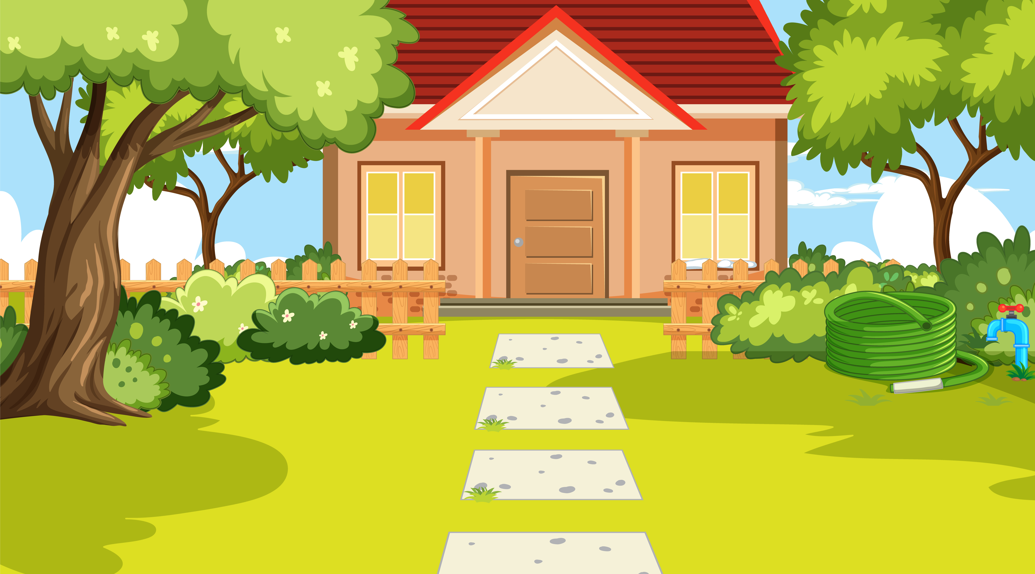
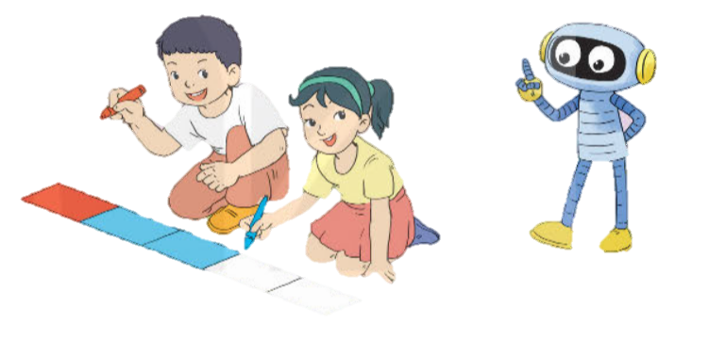
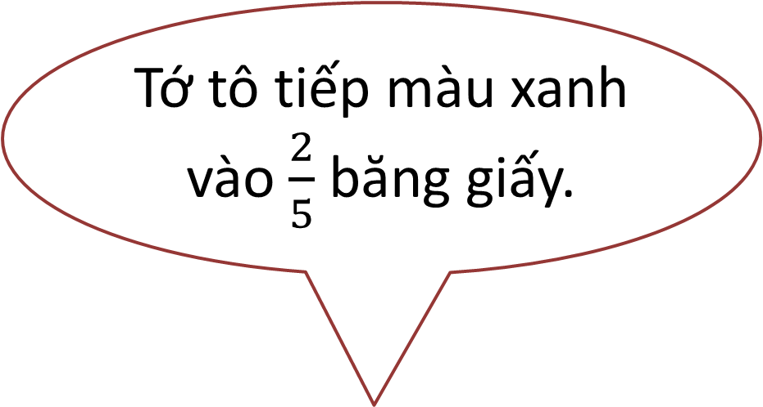
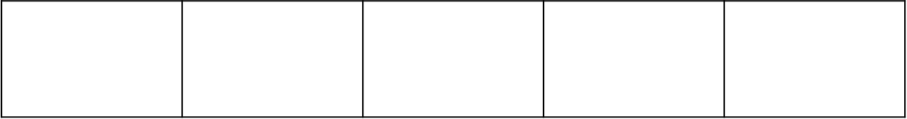
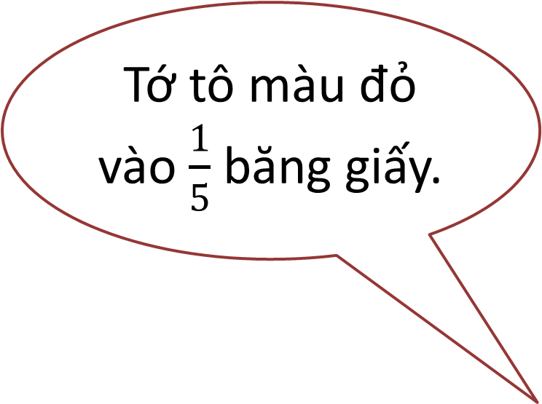
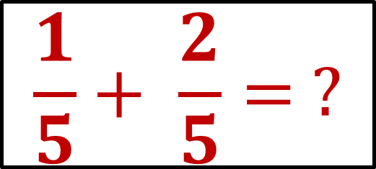
Cả hai bạn đã tô màu vào mấy phần của băng giấy?
Tớ tô màu đỏ vào $\frac{1}{5}$ băng giấy.
Tớ tô tiếp màu xanh vào $\frac{2}{5}$ băng giấy.
$$\frac{1}{5}+ \frac{2}{5}= ?$$

Slide 11











Slide 12
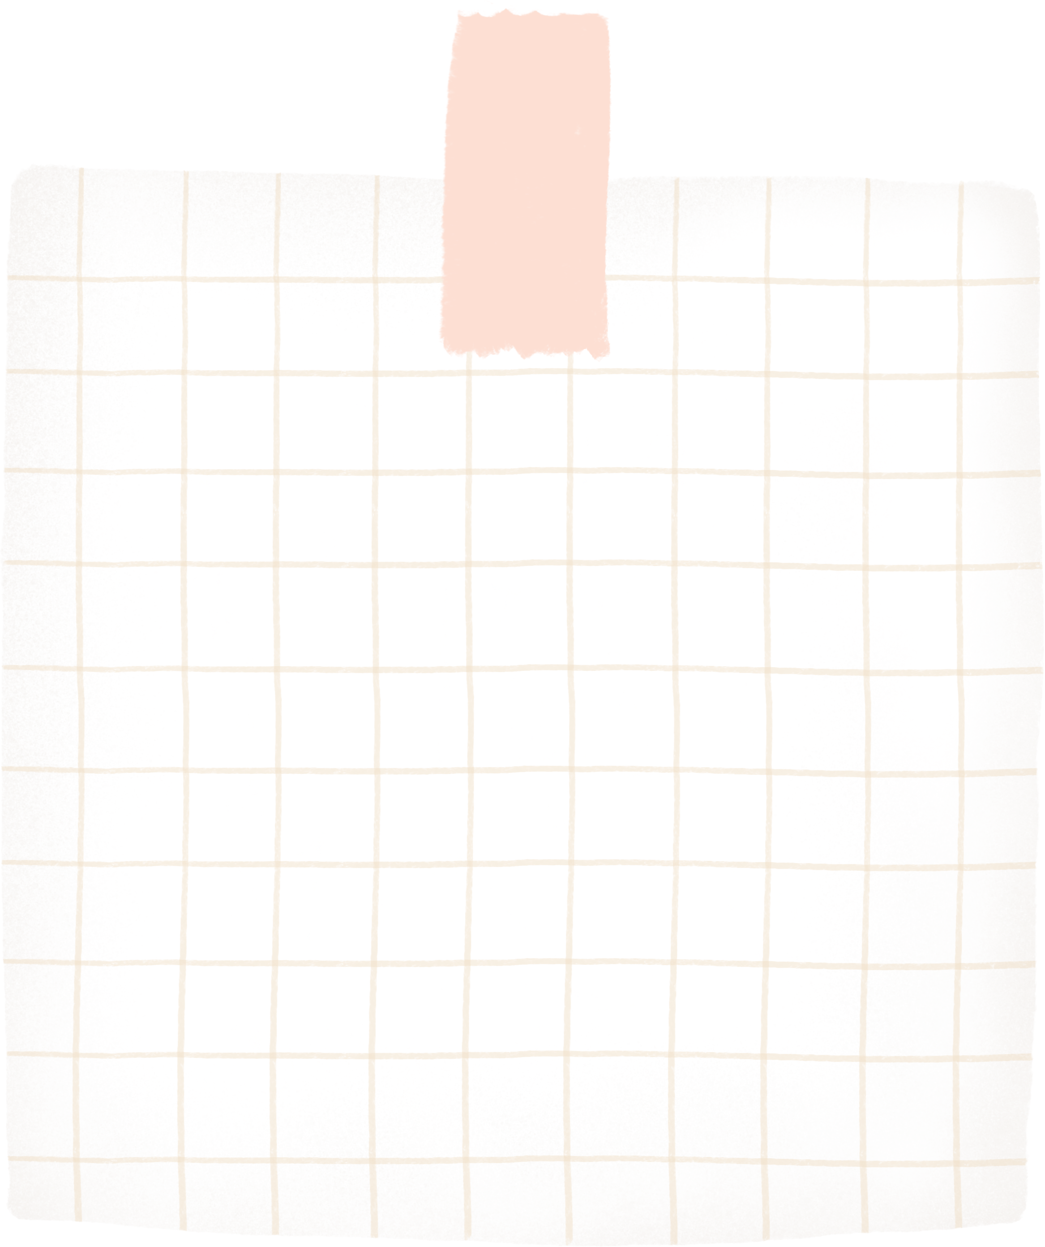









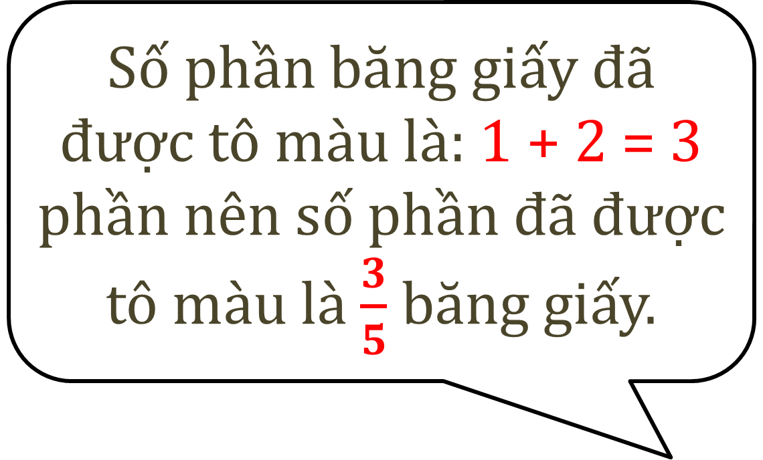

$$\frac{1}{5}+ \frac{2}{5}$$
Lấy ra một băng giấy, tô màu $\frac{1}{5}$ băng giấy,
sau đó tô màu tiếp $\frac{2}{5}$ băng giấy.
1. Tính
$$\frac{1}{5}$$
$$\frac{2}{5}$$
Số phần băng giấy đã được tô màu là: 1 + 2 = 3 phần nên số phần đã được tô màu là $\frac{3}{5}$ băng giấy.
$$\frac{3}{5}$$
Vậy $\frac{1}{5}+ \frac{2}{5}=\frac{1+2}{5}= \frac{3}{5}$

Slide 13


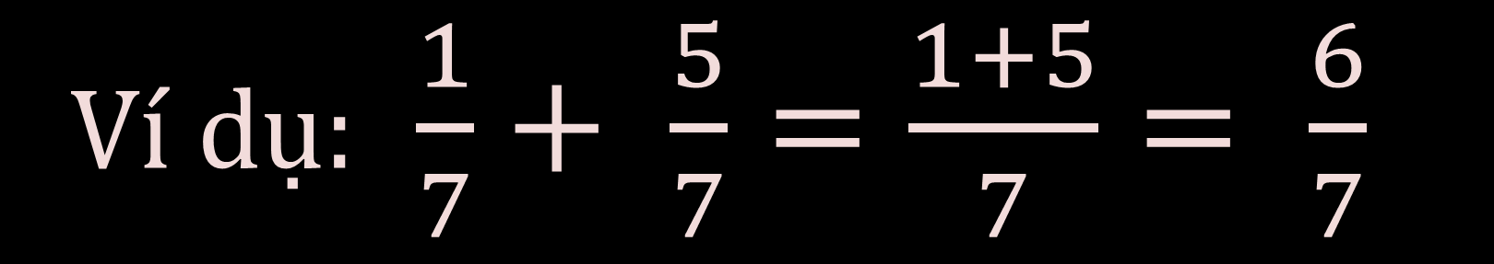
2. NHẬN XÉT
Muốn cộng hai phân số có cùng mẫu số, ta cộng hai tử số với nhau và giữ nguyên mẫu số.
Ví dụ: $\frac{1}{7}+ \frac{5}{7}=\frac{1+5}{7}= \frac{6}{7}$
LÀM VÀO BẢNG CON
$$\frac{3}{4}+ \frac{6}{4}=$$
$$\frac{3+6}{4}= \frac{9}{4}$$

Slide 14

GHI NHỚ
Muốn cộng hai phân số có cùng mẫu số, ta cộng hai tử số với nhau và giữ nguyên mẫu số.

Slide 15


LUYỆN
TẬP

Slide 16


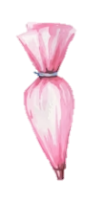





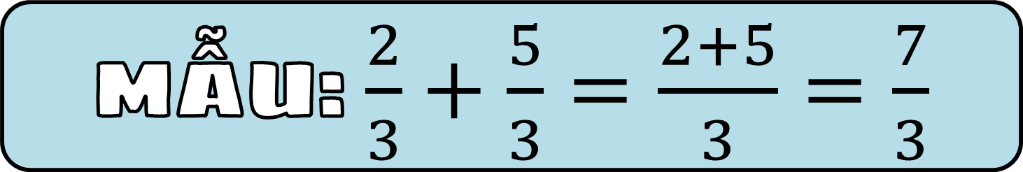

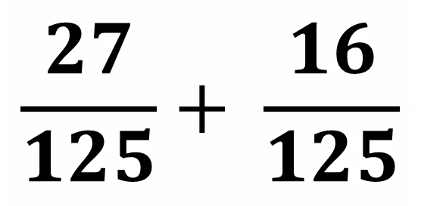
Bài 1 – tính (THEO MẪU)
MẪU: $\frac{2}{3}+\frac{5}{3}=\frac{2+5}{3}=\frac{7}{3}$
$$\frac{23}{13}+ \frac{8}{13}$$
$$\frac{2}{7}+ \frac{4}{7}$$
$$\frac{27}{125}+ \frac{16}{125}$$
LÀM VÀO VỞ

Slide 17

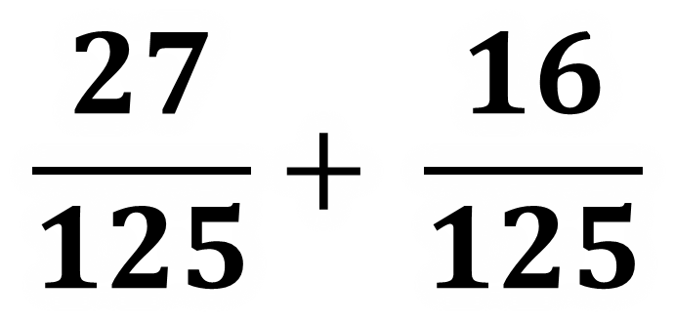
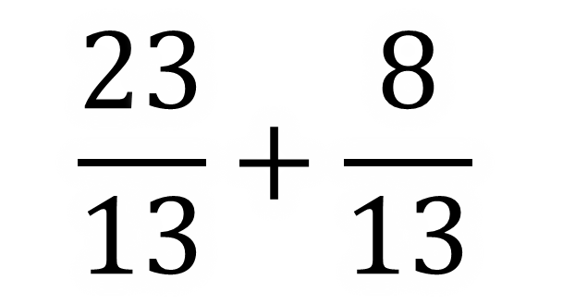
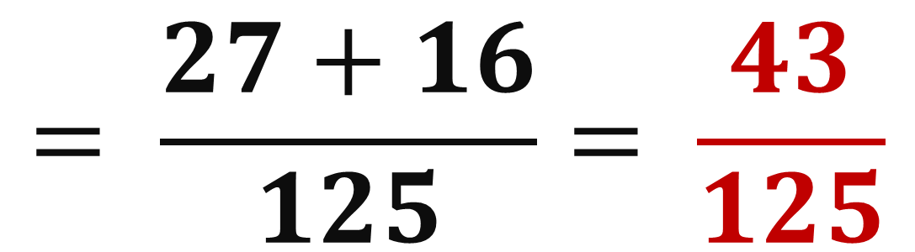
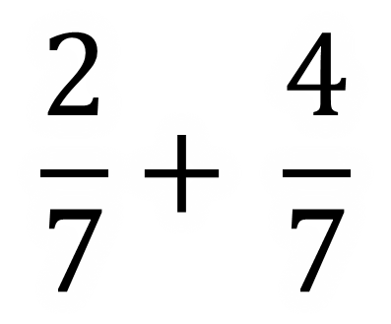
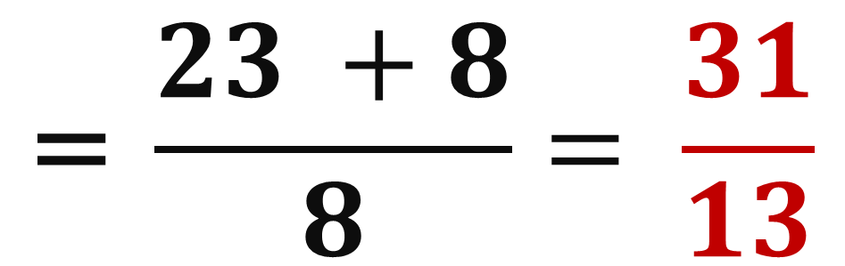
Bài 1 - tính
$$\frac{2}{7}+ \frac{4}{7}$$
$$=\frac{2 +4}{7}= \frac{6}{7}$$
$$\frac{23}{13}+\frac{8}{13}$$
$$\text{=} \frac{23 +8}{8}= \frac{31}{13}$$
$$\frac{27}{125}+ \frac{16}{125}$$
$$= \frac{27+16}{125}= \frac{43}{125}$$

Slide 18
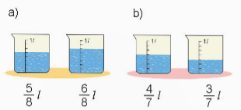
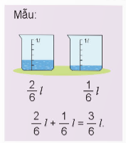


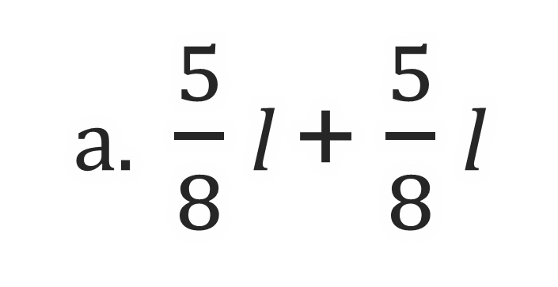
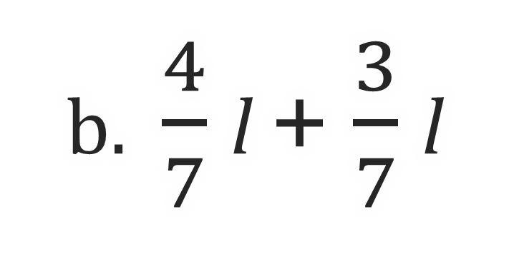

Bài 2 – viết phép tính thích hợp (theo mẫu)
a. $\frac{5}{8}$ l + $\frac{5}{8}$ l
=$\frac{11}{8}$ l
b. $\frac{4}{7}$ l + $\frac{3}{7}$ l
=$\frac{7}{7}$ l
= 1 l

Slide 19


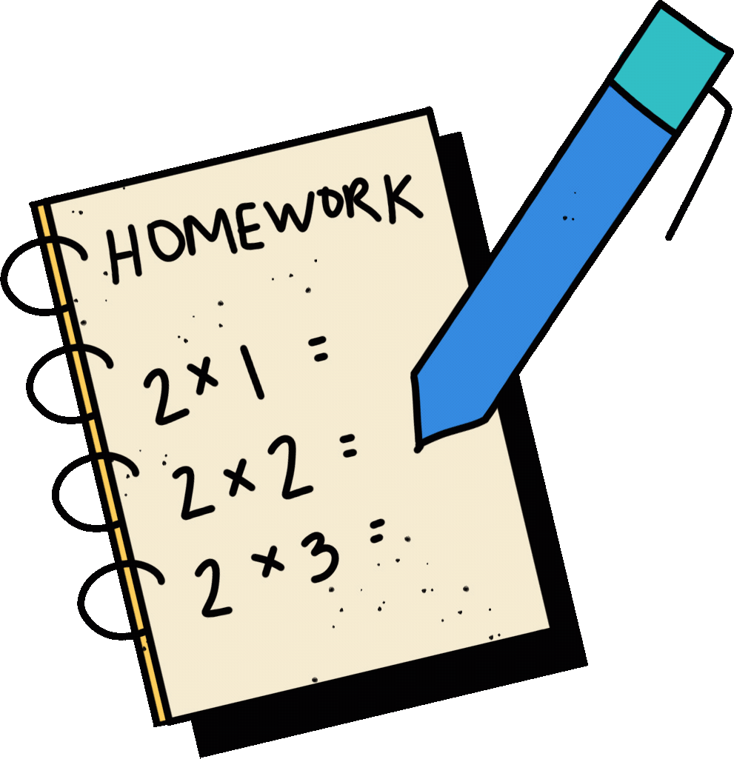


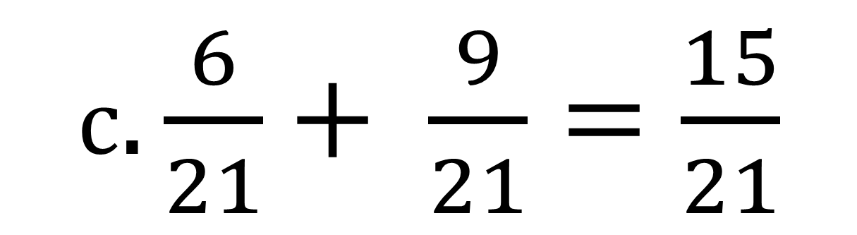
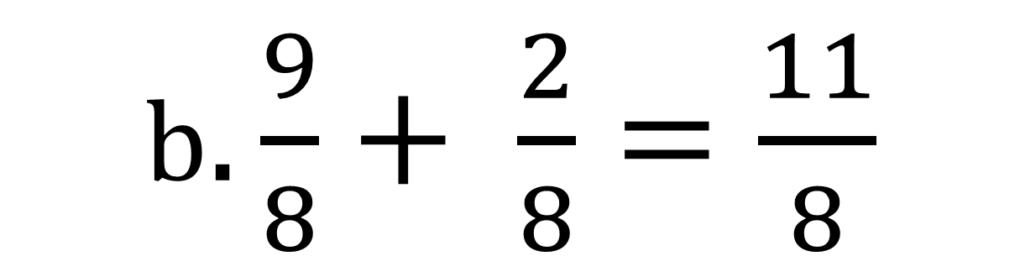
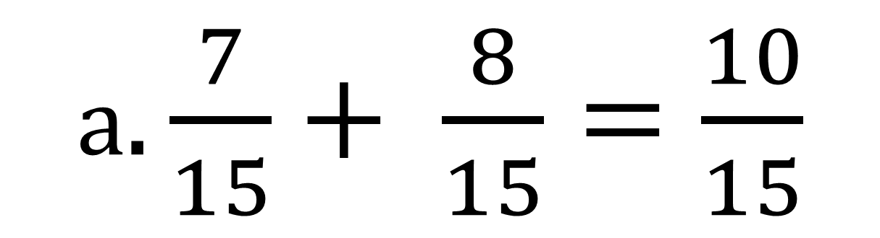
BÀI 3 – SỐ?
a$. \frac{7}{15}+ \frac{8}{15}=\frac{10}{15}$
?
b$. \frac{9}{8}+ \frac{2}{8}=\frac{11}{8}$
?
c$. \frac{6}{21}+ \frac{9}{21}=\frac{15}{21}$
?

Slide 20
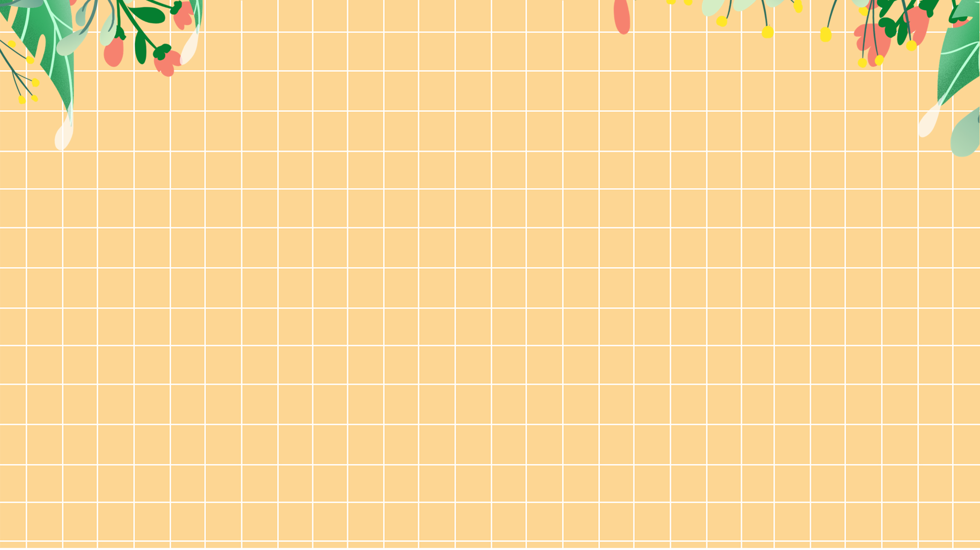


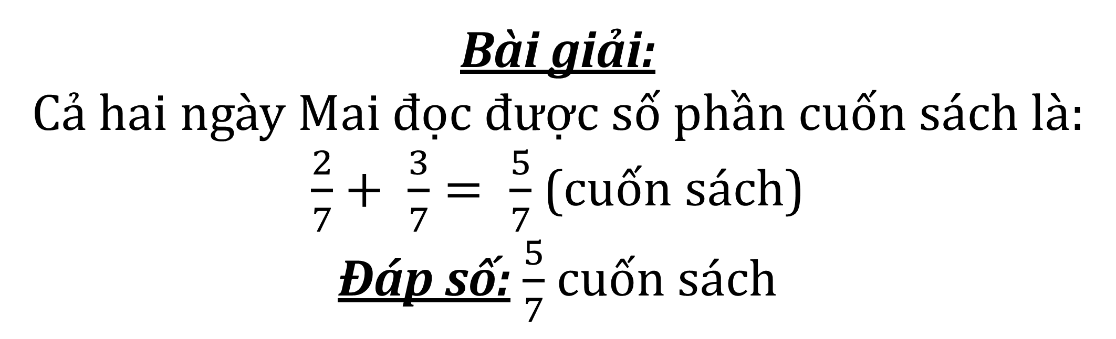

BÀI 4
Mai dành hai ngày cuối tuần để đọc sách. Ngày thứ nhất M$ai đọc được \frac{2}{7}$ cuốn sách. Ngày thứ hai, Mai đọc thêm được $\frac{3}{7}$ cuốn sách. Hỏi cả hai ngày, Mai đọc được bao nhiêu phần cuốn sách?
Đề bài cho biết điều gì?
Đề bài hỏi gì?
Bài giải:
Cả hai ngày Mai đọc được số phần cuốn sách là:
$\frac{2}{7}+ \frac{3}{7}= \frac{5}{7}$ (cuốn sách)
Đáp số: $\frac{5}{7}$ cuốn sách
THẢO LUẬN NHÓM ĐÔI NÊU CÁCH GIẢI BÀI TOÁN

Slide 21




VẬN DỤNG

Slide 22




THỬ THÁCH
Lấy 3 ví dụ về cộng hai phân số có cùng mẫu số,
rồi tính kết quả

Slide 23




Dặn dò
Hoàn thành bài tập
Chuẩn bị bài sau

Slide 24









